Slide 1
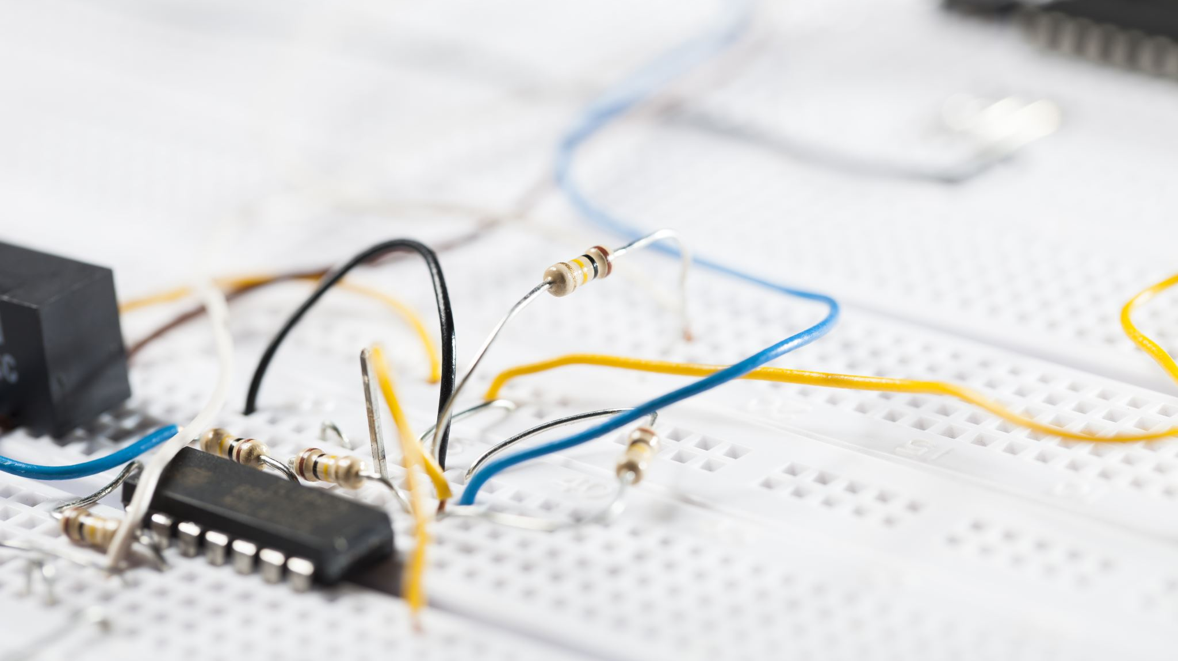
SENSORES TEMPERATURA, HUMEDAD Y RAYOS UV
Darío González
Alonso Montalvo Arias

Slide 2
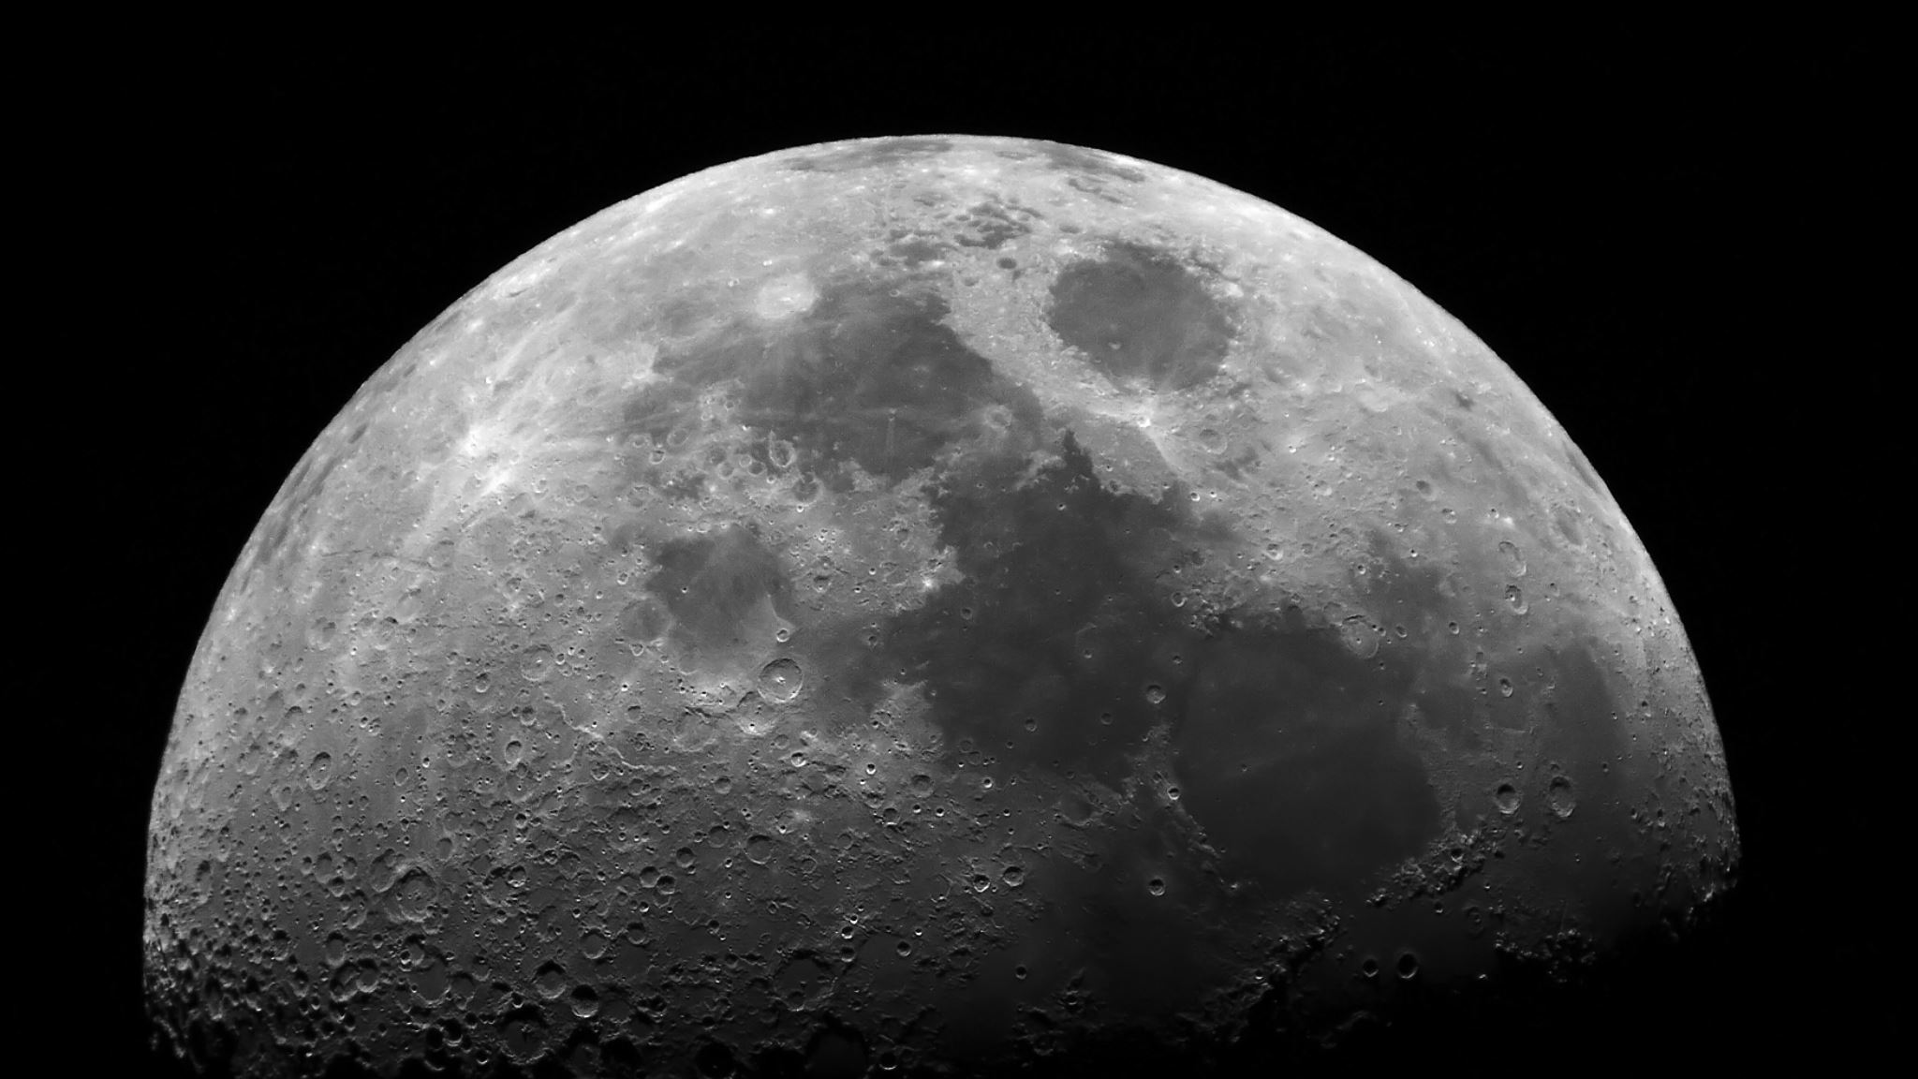
Motivación y problema que se expone

Slide 3
Sensores BME280 y LTR390

